Slide 1


Slide 2

Identificación y Control de Legged Robots.
Seykarin Mestre Muelas
Facultad de minas –Sede Medellín

Slide 3
Tabla de contenido
Objetivos
Actividades
¿Qué es ROS?
¿Qué es un Legged robot?
Modelado
Tomado de: https://www.directindustry.es/prod/automationware/product-192516-2394360.html
Facultad Minas
Sede Medellin

Slide 4
Objetivos
Generar una base de datos sobre los Leggeds robots y ROS
Análisis de Controladores y Estrategias de Control
Realización de Simulaciones
Documentación y Propuestas para Futuras Implementaciones
Tomado de: https://www.directindustry.es/prod/automationware/product-192516-2394360.html
Facultad Minas
Sede Medellin

Slide 5
Actividades
Identificación de los distintos tipos de modelamiento.
Plantear distintas formas de control con el fin de mejorar su eficiencia y funcionalidad.
Simulación de los Legged Robots junto a sus controladores
Generar una documentación sobre el modelamiento, control y simulación
Tomado de: https://www.directindustry.es/prod/automationware/product-192516-2394360.html
Facultad Minas
Sede Medellin

Slide 6
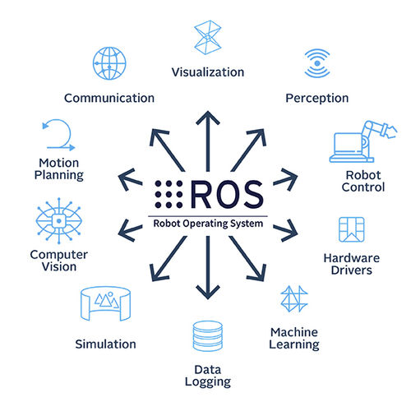
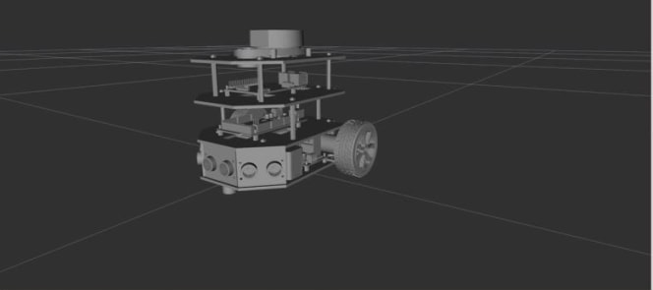
¿Que es un ROS?
Un marco de código abierto que facilita el desarrollo de software para robots. ROS es un conjunto de bibliotecas, herramientas y convenciones que ayudan a los desarrolladores a crear aplicaciones robóticas robustas.
Facultad Minas
Sede Medellin

Slide 7
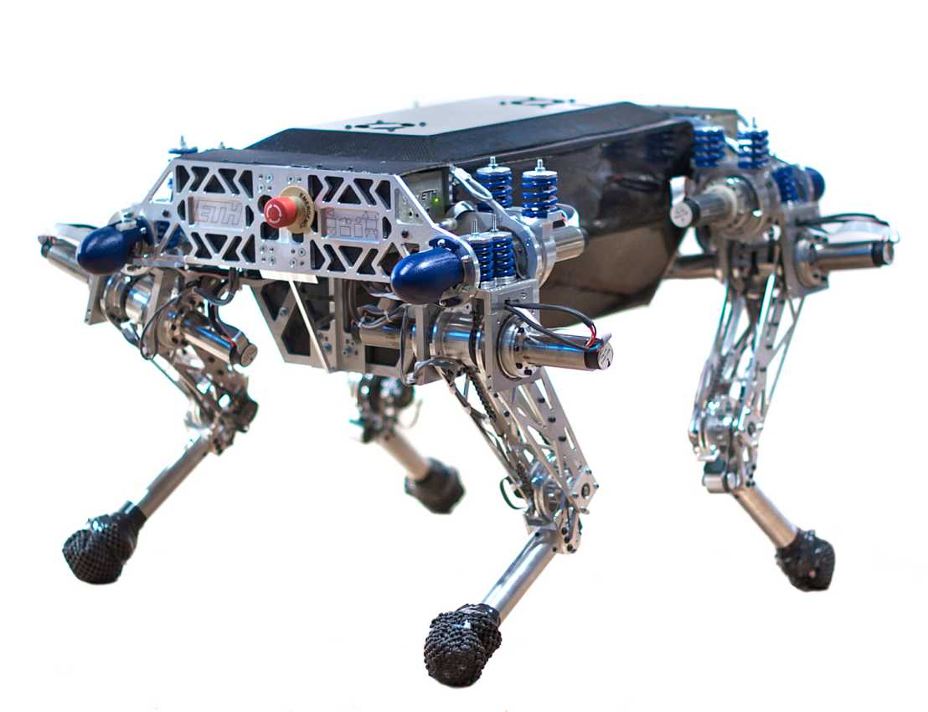
¿Que es un Legged robot?
Un Legged robot es un robot cuyo movimiento es dado por sus piernas.
Posee una gran gama de utilidades gracias a sus características de software y hardware.
Usos domésticos, industriales y hasta incluso militares.
Facultad Minas
Sede Medellin

Slide 8



Justificación
Ampliar los campos de aplicación y estudio dentro del programa de Ingeniería de Control, enfocándose en el emergente y dinámico sector de los robots bípedos y cuadrúpedos.
Facultad Minas
Sede Medellin

Slide 9
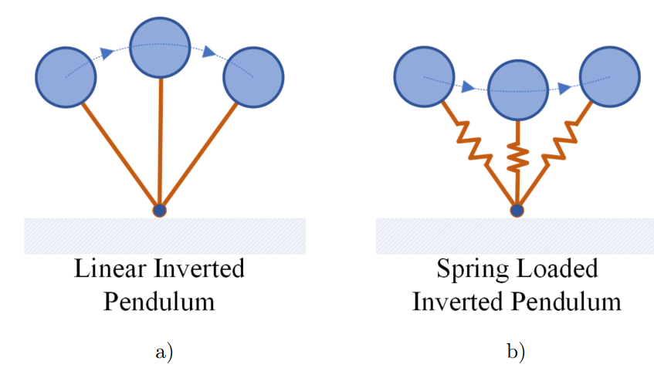
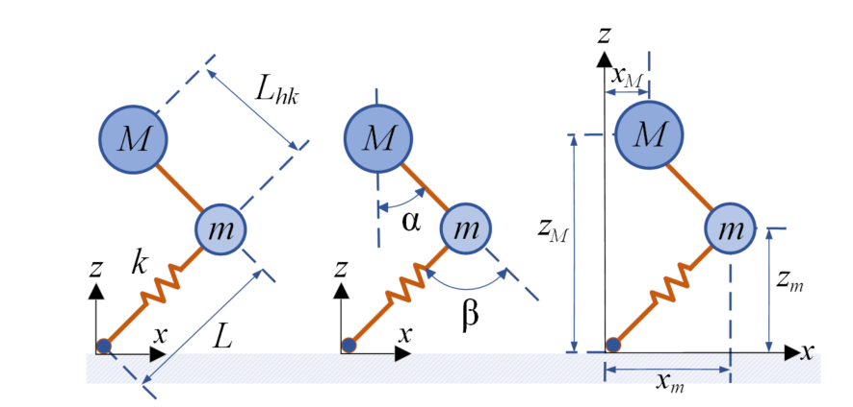
Modelado
Tipos de modelado: Linear Inverted Pendulum, Spring Loaded Inverted Pendulum
Modelo seleccionado: The Mass-Mass-Spring Model
Facultad Minas
Sede Medellin

Slide 10
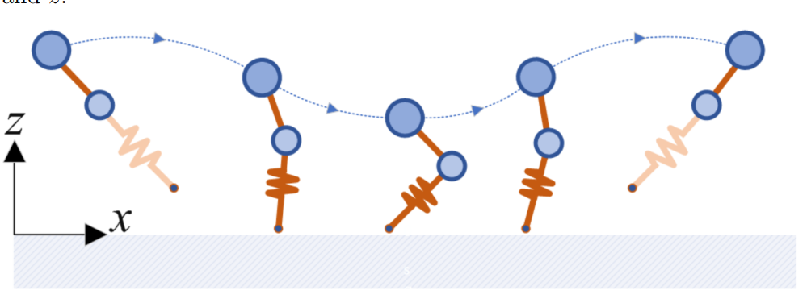
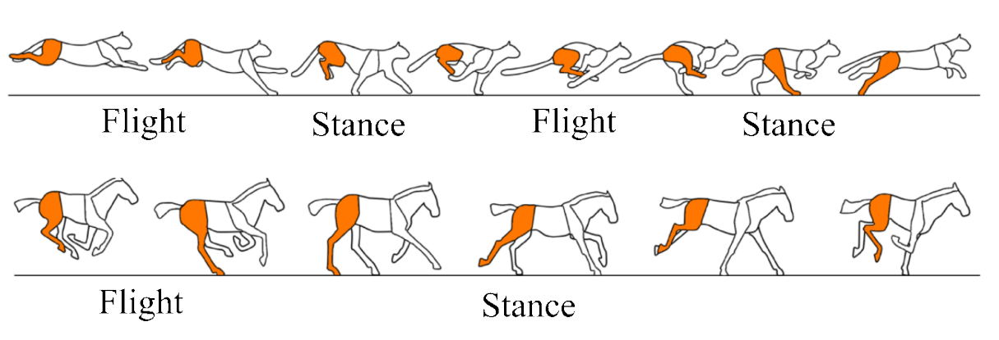
Modelado
Secuencia de movimiento:
Posibilidades:
Facultad Minas
Sede Medellin

Slide 11
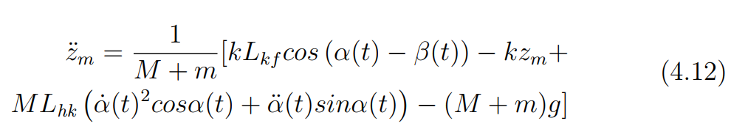
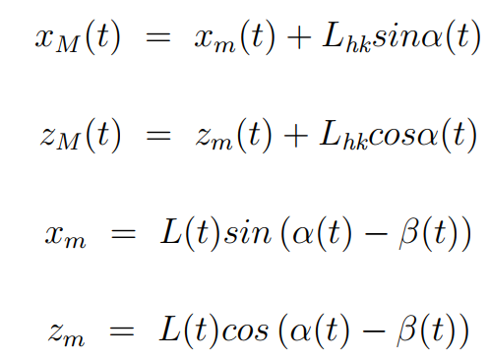
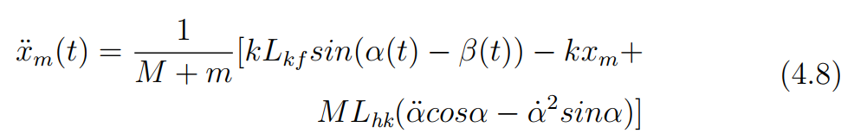
Modelado
Cinemática del sistema:
Dinámica del sistema:
Facultad Minas
Sede Medellin

Slide 12
Referencias
SUBTÍTULO ANCÍZAR SANS – ESPACIADO INTERLETRA SEPARADO – 14pt
Parra Ricaurte, Edgard Andrés (2024). Study of Compliant Trunk-Leg System for Legged Robot. Tesis (Doctoral), E.T.S.I. Industriales (UPM). https://doi.org/10.20868/UPM.thesis.79812.
Gomez Morales, G., Gomez Flórez, A., & Gomez Vásquez, J. M. (n.d.). docker_ros_vnc [Repositorio GitHub]. Robótica Medellín. Recuperado de https://github.com/roboticamedellin/docker_ros_vnc
Facultad Minas
Sede Medellin

Slide 13

Gracias

